Slide 1
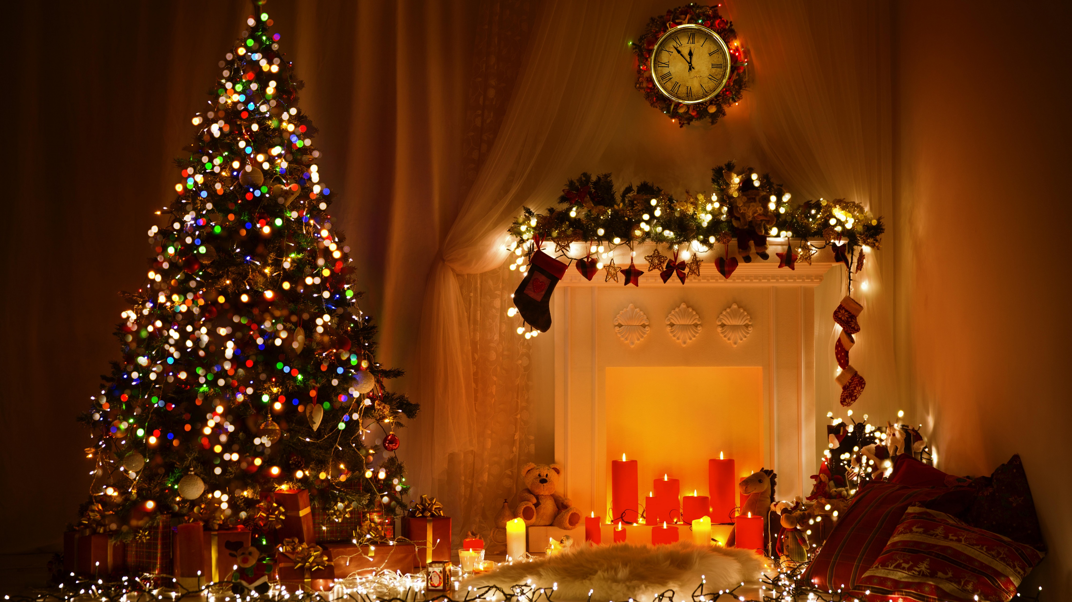
Новый год
Презентация новый год
Участники Самвел Бабанйан и Левон Жамхарйан

Slide 2

Новый год
Новый год — это праздник, когда люди собираются вместе, провожают старый год и встречают новый.
Новый год — самый ожидаемый праздник для большинства. Люди празднуют Новый год с 31 декабря по 1 января.

Slide 3
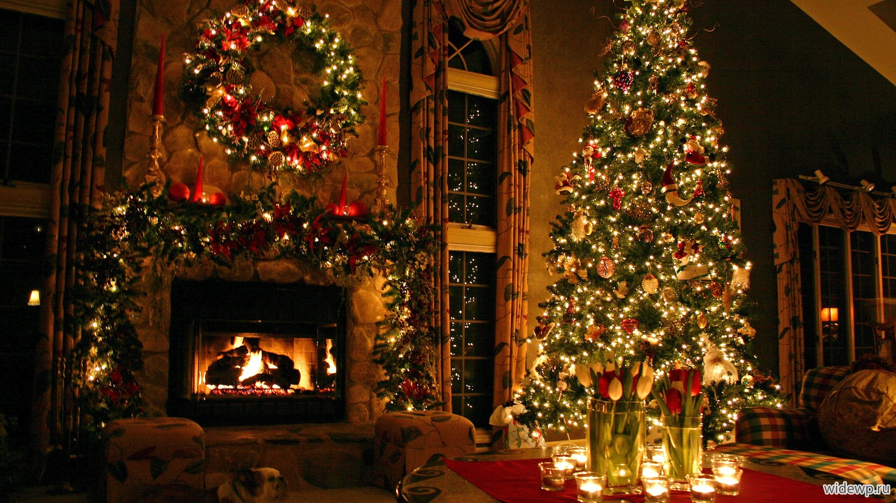
Как празднуют новый год в Норвегии
  Празднование Нового года считается семейным торжеством. Оно проходит спокойно и скромно. В домах обязательно растапливают камин, на стол подаётся фаршированный индюк и пудинг с миндалём и рисом. Миндальные орешки, как и наши монетки, – символ счастья и благополучия.

Slide 4
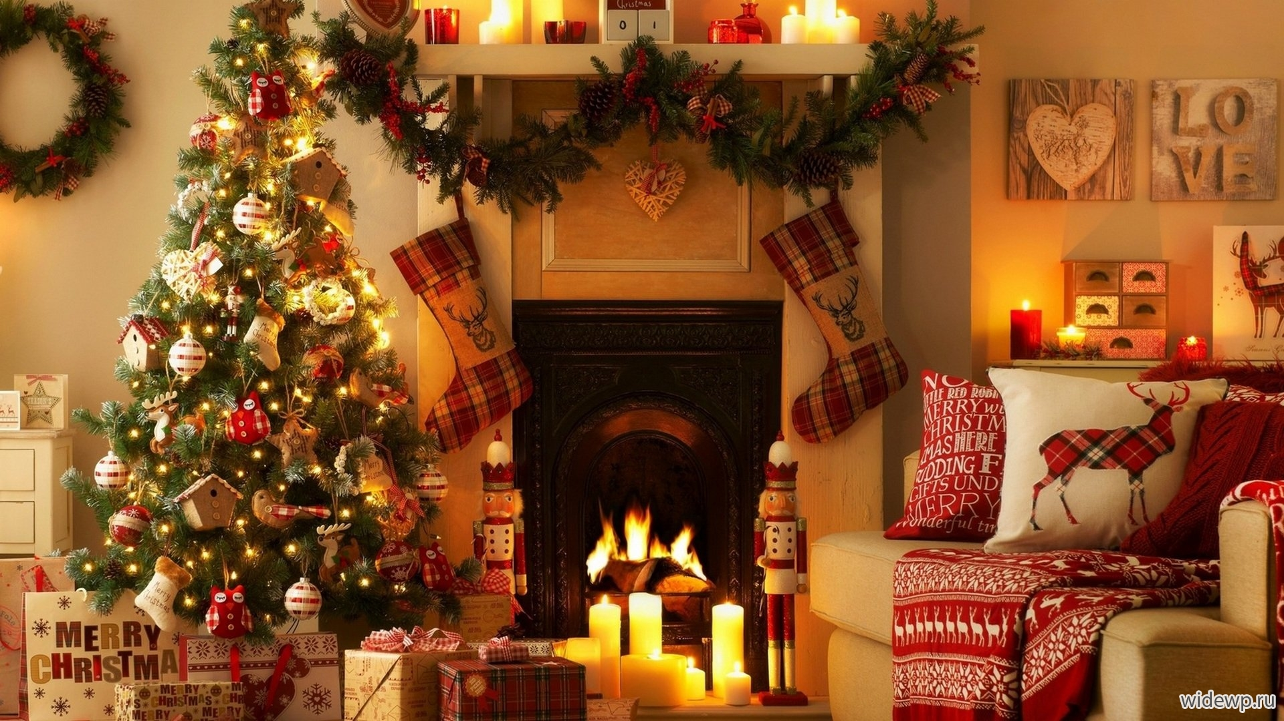
Как празднуют новый год в Китае
Празднование китайского Нового года проходит шумно и красочно. Обязательная часть торжества — традиционные танцы с движениями, имитирующими повадки животных. Их демонстрируют на главных площадях всех крупных городов. Танец льва обычно исполняют два человека в нарядно расшитых костюмах.

Slide 5
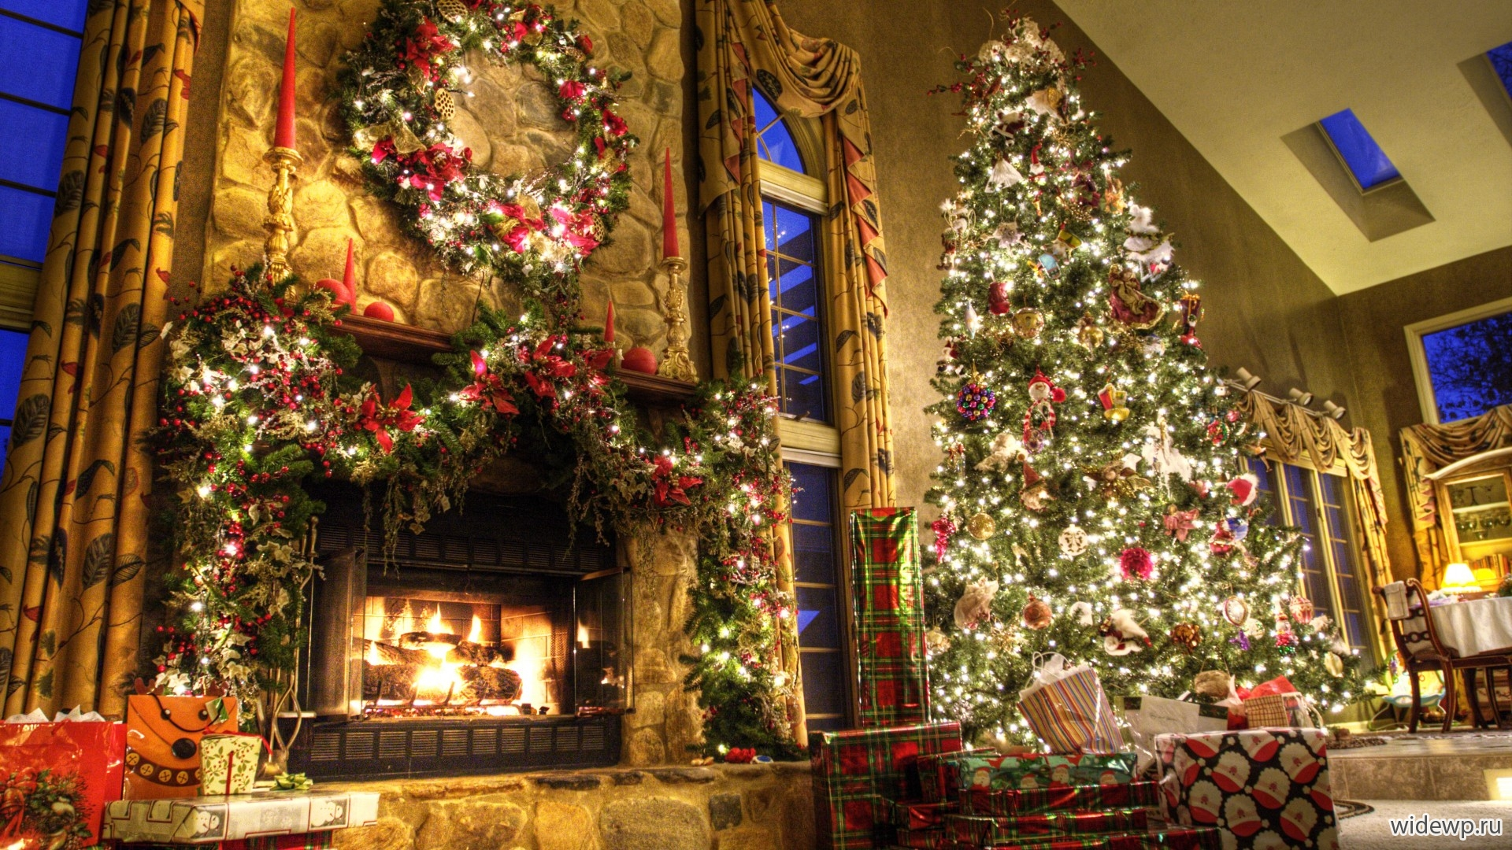
Как празднуют новый год в Канаде
Новый год в Канаде принято встречать тихо и спокойно, в отличие от Рождества. Здесь все любят этот праздник за еще один повод для выходного. По традиции Новый год в Канаде принято праздновать не за столом в семейном кругу, а на улицах, площадях, в кругу друзей, или на интересных вечеринках.

Slide 6
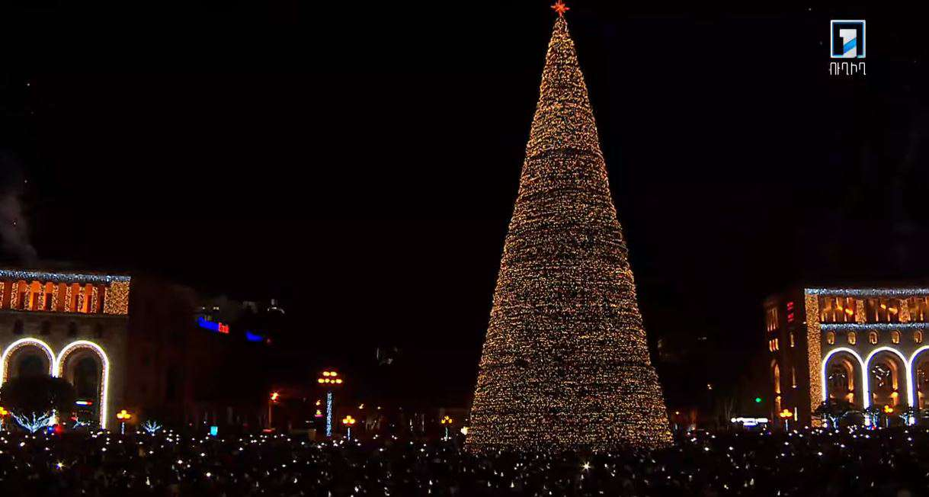
Как празднуют новый год в Армении
Традиционно местные жители празднуют Новый год дома в кругу семьи, за богато накрытым столом. Однако в последние годы многие предпочитают проводить ночь с 31 декабря по 1 января в различных клубах, барах и ресторанах либо на Площади Республики, где ежегодно устанавливается главная елка страны.

Slide 7
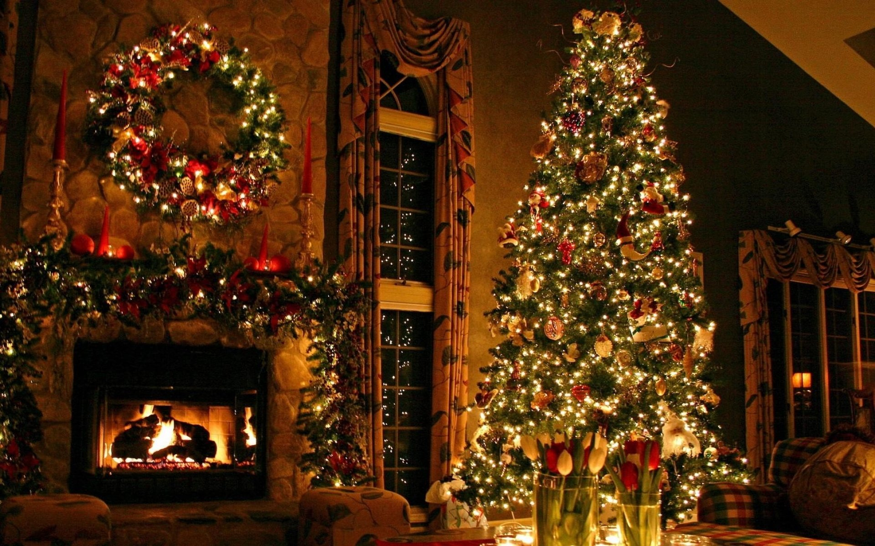
Как празднуют новый год в Казахстане
Праздник встречи Нового года традиционно начинают отмечать с вечера 31 декабря. В городах и селах проходят массовые гуляния, а в момент наступления Нового года даётся салют. На улицах городов можно встретить Деда Мороза и Снегурочку. Казахи часто называют Деда Мороза Аяз Ата, что дословно переводится «Дед Мороз».

Slide 8
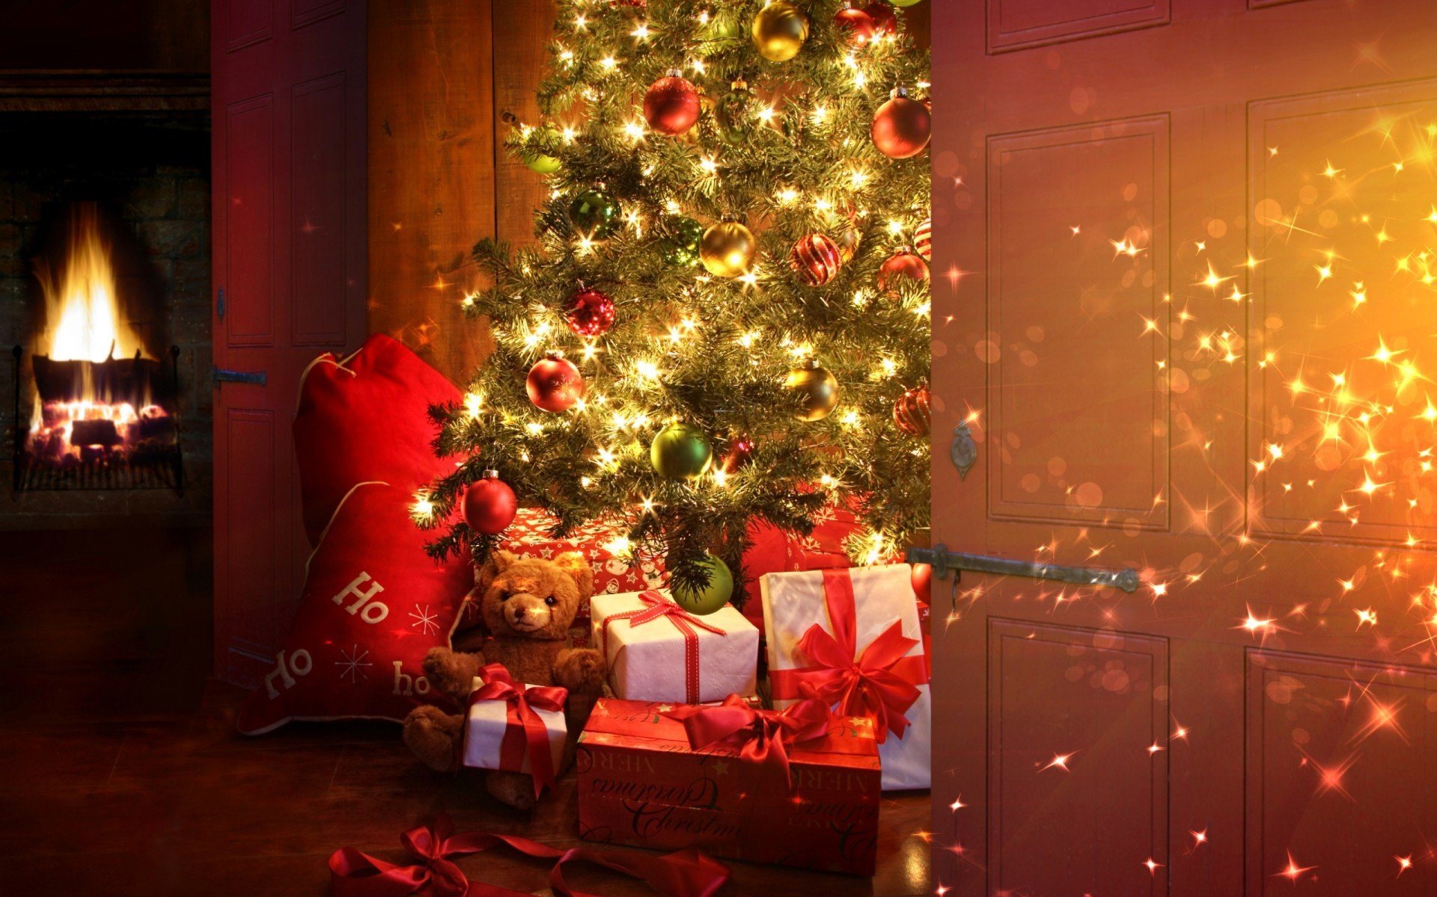
Как празднуют новый год в Англии
Новый год в Англии празднуется 1 января и является официальным государственным праздником. В этот день закрыты все магазины и государственные учреждения, общественный транспорт практически не работает. Англичане устраивают домашние застолья, вечеринки и с удовольствием ходят друг к другу в гости.

Slide 9
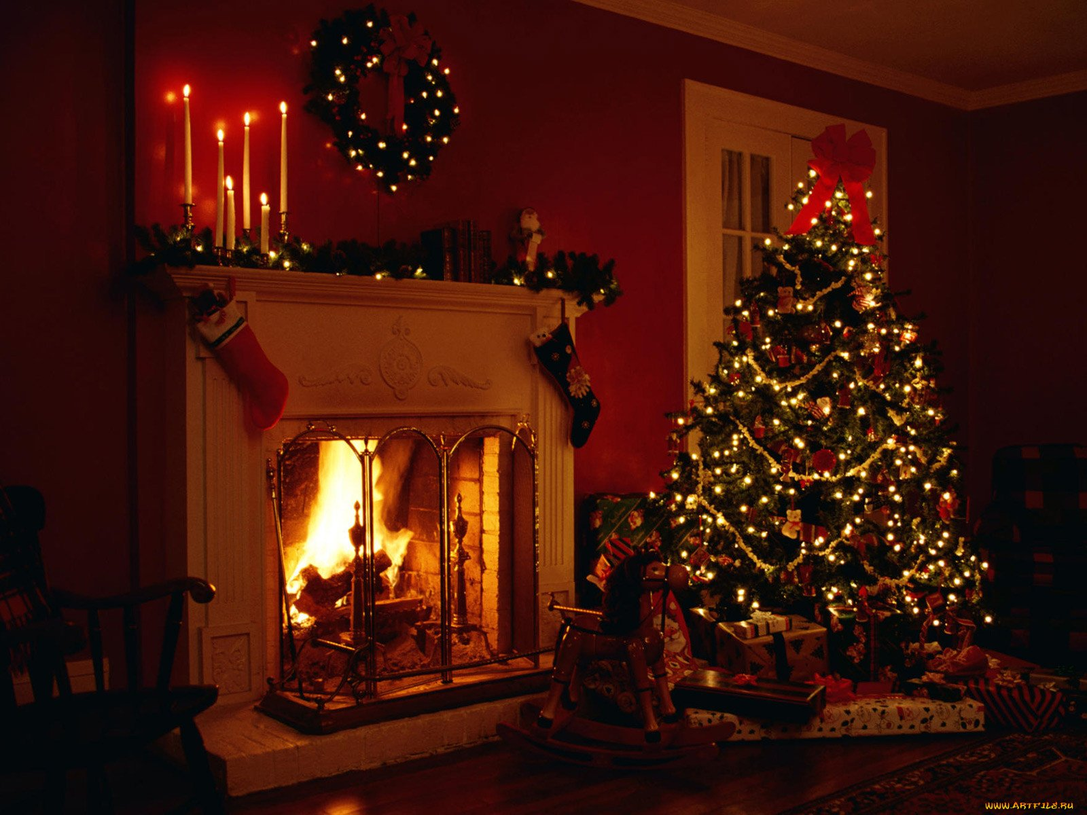
Как празднуют новый год в Швеции
Жители Швеции отмечают Новый год шумно и весело. Они выходят на улицы, поют песни, свистят в свистки и дудки, запускают фейерверки. Шведы верят, что громкие звуки и веселье отпугивают злых духов, магов и ведьм.

Slide 10
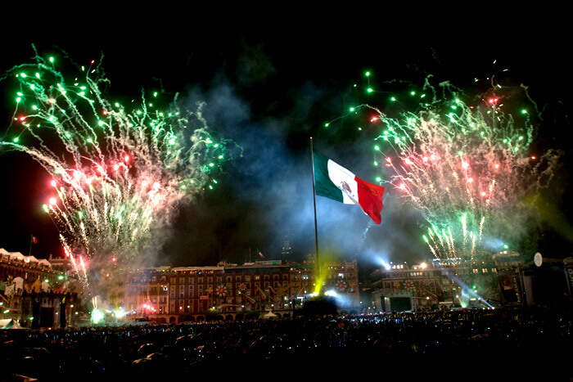
Как празднуют новый год в Мексике
Как и во всем мире, мексиканцы празднуют Новый год в ночь на первое января. В саму новогоднюю ночь на центральной площади города или деревни можно поучаствовать в различных ярмарках и конкурсах, послушать музыку и увидеть традиционные танцы индейцев Мексики

Slide 11
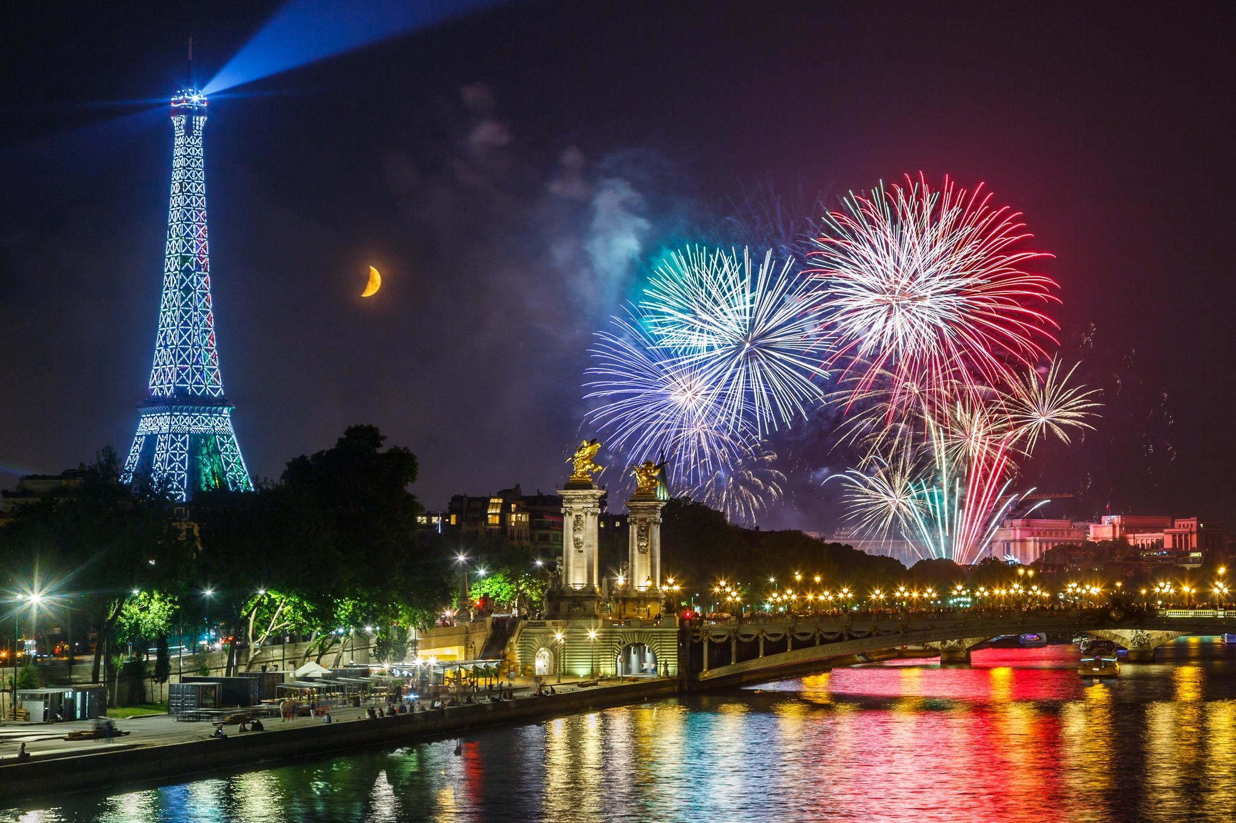
Франция
...
Было написано, что французы переодеваются в костюмы клоунов и гуляють по улицам,
ноооо я праздновал Новый год во Франции с семьёй моего дяди и ничего подобного не видел.
И тут у меня появились сомнения в достоверности данного источника...
По скрипту Лёва

Slide 12
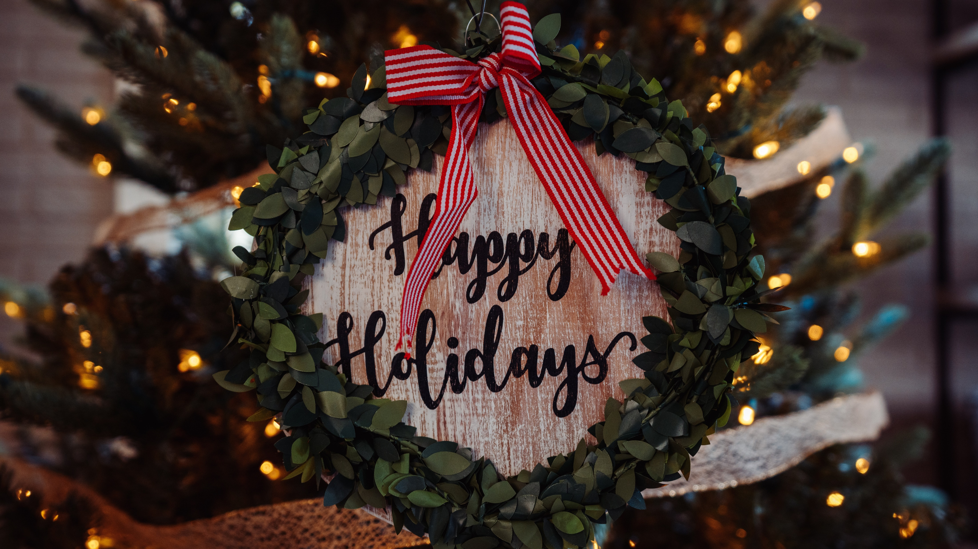
Мне самому понравилось как празднуют норвежцы ведь они собираются за столом со своей семьёй и провожают старый год.
Наша семья празнует также - мы собираемся вместе общаемся, обсуждаем, что было в прошлом году хорошего и строим планы на будущие год.
Второй участник отказался от коментариев.

